Slide 1
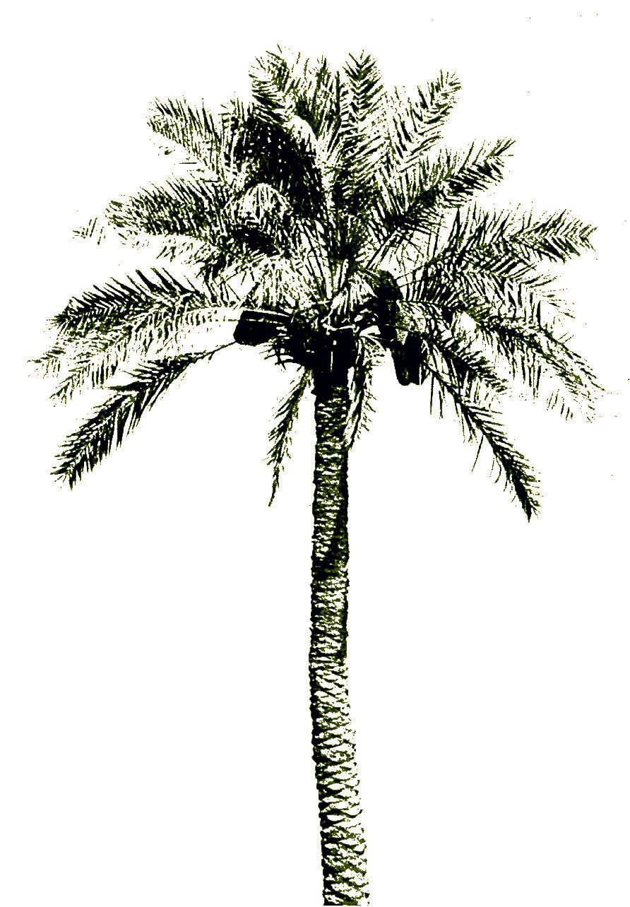
النصوص الأدبية
في الحنين إلى عمان
(أبو مسلم البهلاني)
المادة: اللغة العربية
الصف: العاشر
الفصل الدراسي: الأول

Slide 2
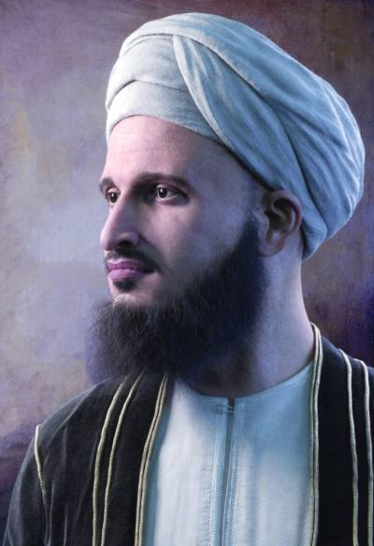
التمهيد
نوع النص الأدبي: شعر (عمودي).
2. ناظمه: الشاعر العماني أبو مسلم البهلاني الرواحي.
3. حرف الروي: النون المضمومة. (ولذلك سُميت بالنونية).
4. المناسبة: أرسلها أبو مسلم البهلاني من زنجبار إلى أهل عمان يستنهضهم ويحثهم على الاتحاد ونبذ الفرقة، ويذكرهم بماضيهم التليد.

Slide 3

في الحنين إلى عمان

Slide 4
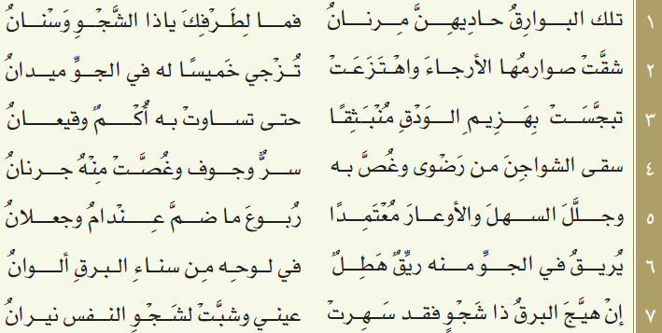
في الحنين إلى عمان

Slide 5
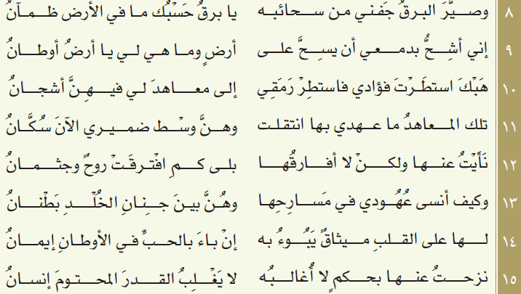

Slide 6
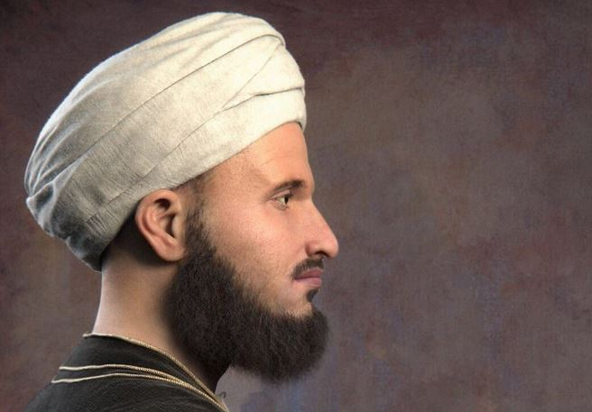
معاني الألفاظ
ضع الكلمات في الفراغ المناسب:
(خميسًا – يسِحُّ – هبْكَ - وسْنان – تُزْجي – رَمقي – نأيْتُ – اهْتَزَعَتْ)
.....................: ناعِس.
.....................: الجيش العظيم.
.....................: تدْفع أو تسوق.
.....................: اضطربت.
.....................:ينزل.
.....................: بقايا الروح.
.....................: ابتعدت.
.....................: افتَرضْ.

Slide 7
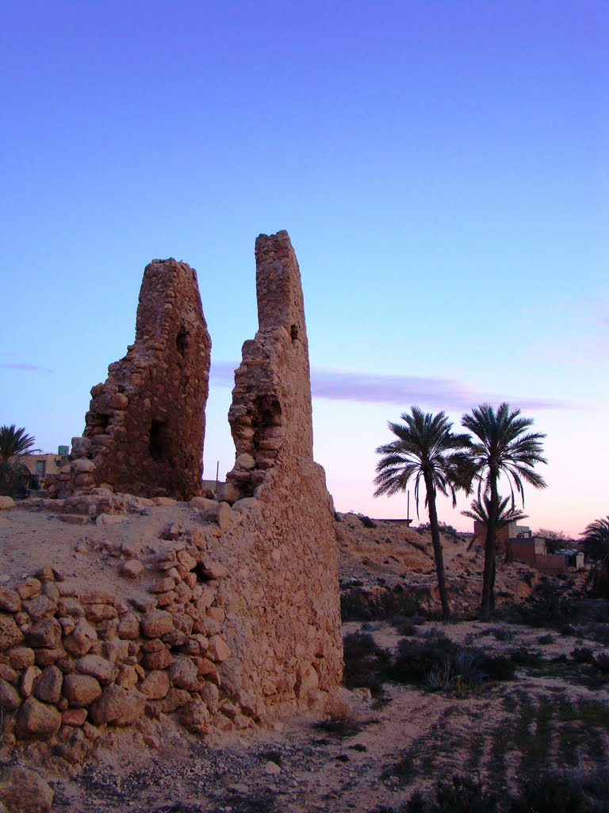
المناقشة
س1. وردت في الأبيات الثلاثة الأولى كلمة بمعنى (المطر) استخرجها.
الإجابة: الودْق
س2. في أي مادة معجمية نبحث عن كلمة (أَشِحُّ)؟
الإجابة: شَحْحَ/ (ش،ح،ح)

Slide 8
س3. حدد الباب والفصل الذي نبحث فيه عن معنى كلمة (معاهد) في المعجم الوسيط؟
الإجابة: باب: العين فصل: الهاء
س4. استخرج من الأبيات (3 إلى 6) أربعة ألفاظ تنتمي إلى حقل الطبيعة.
الإجابة: هزيم/الودق/أكم/قيعان.
(ويصح أيضًا: الشواجن/ السهل/ الأوعار/ الجو/ سناء / البرق...)

Slide 9
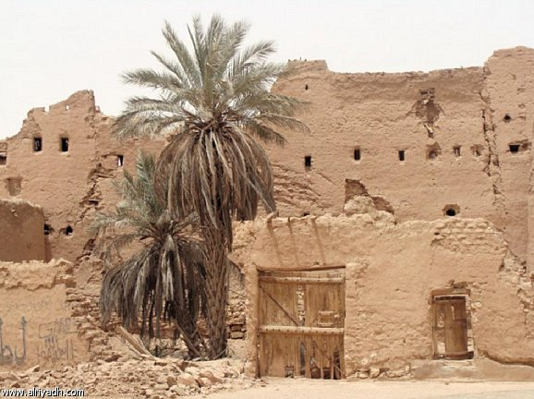
س5. ورد في البيت الثالث محسن بديعي معنوي، حدد موطنه، ثم بين نوعه.
الإجابة: موطن المحسن: (أكم/قيعان) نوعه: طباق
س6. سار أبو مسلم البهلاني في مطلع قصيدته على نهج الشعراء القدامى. وضح ذلك.
الإجابة: بدأ بمقدمة طلَليَّة/ أو: من خلال التحدث عن البرق الذي هيَّج عاطفة الشاعر وشوقه وحنينه إلى وطنه.

Slide 10
س7.وضح الصورة الفنية في قوله: «تُزجي خميسًا له...» في البيت الثاني.
الإجابة: شبه الشاعر الغيوم بالجيش العظيم.
س8. «كان للبرق أثرٌ في تهيَّج عاطفة الشاعر وإثارتها». حدد رقم البيت الدال على ذلك.
الإجابة: البيت (7).
س9. تضمن البيت الأخير على حكمة. اشرح ذلك.
الإجابة: أن كل إنسان لا يستطيع التغلب على ما قدره الله له ولا يمكن أن يفِرَّ منه.

Slide 11
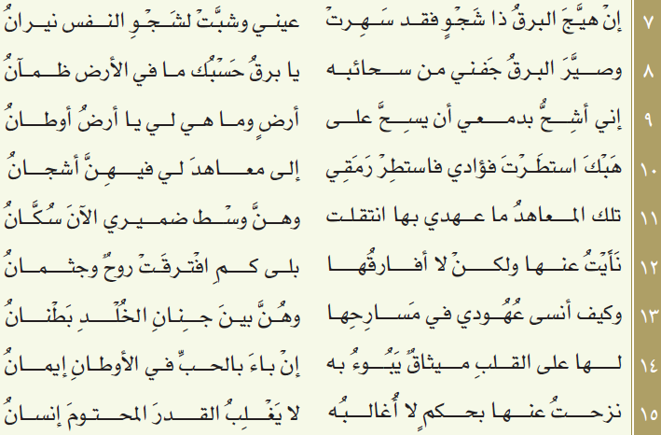
مقرر الحفظ
من (7-15)

